Slide 1
Tool voor identificatie en monitoring van Invasieve Water Exoten (IWE-tool)
Lightning Talk van We-Boost
Workshop 18 maart 2026 (Deltares Utrecht)

Slide 2
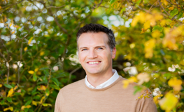

We-Boost
Actiegericht adviesbureau voor bouwers, makers en overheden
Ons doel: In nauwe samenwerking met onze klanten bijdragen aan projecten met grote maatschappelijke impact
Met ons kennisgedreven team ondersteunen we vanuit Utrecht onze opdrachtgevers bij duurzaamheid, data, tenders en design
Onze kernwaarden: Plezier, Duurzaam & Pragmatisch
Duurzaamheid
Van duurzame ambities naar concrete acties met impactberekeningen en verandertrajecten.
Strategie en ESG-rapportages, Berekeningen, Inkoopbegeleiding, Participatietrajecten
Data
Efficiëntie en innovatie dankzij slimme analyses en tools op basis van data.
Omgevingshinder, Data-analyses en dashboards, Softwaretools, Duurzaamheidstool Veduro

Slide 3
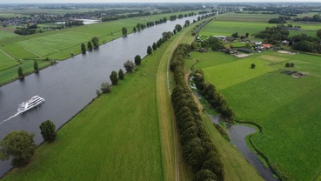






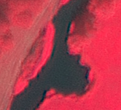
IDEE
Identificatie en monitoring van invasieve waterexoten (IWE)
Ontwikkelen van een schaalbaar en datagedreven product waarmee op basis van satellietdata:
Risicogebieden voor invasieve waterplanten vroegtijdig worden opgespoord.
De verspreiding van exoten tijdig wordt beperkt of zelfs voorkomen.
Het succes en de effectiviteit van verwijderings- of beheersmaatregelen inzichtelijk is.
Potentiële gebruikers die meerwaarde in de tool zien
Risicolocatie grote waternavel (Doeveren)
1 juli ’25 → 20 augustus ‘25

Slide 4



IDEE
Identificatie en monitoring van Invasieve waterexoten
Meerwaarde van de IWE-tool
Herstel, behoud en versterking van de biodiversiteit: voorkomen van verdringing van inheemse soorten en verstoring van ecosystemen.
Ondersteuning van beleid en regelgeving: het instrument sluit aan bij de doelen van de Kaderrichtlijn Water (KRW) en de Kaderrichtlijn Mariene Strategie (KRM).
Efficiënter gebruik van publieke middelen: door gerichter in te grijpen kunnen de jaarlijkse kosten van exotenbestrijding worden teruggedrongen.
Notes:
Vroegtijdige signalering van nieuwe haarden: ook buiten het beheergebied van waterschappen (bijvoorbeeld in particuliere wateren of net over de grens).
Monitoring van effectiviteit van maatregelen: met satellietbeelden bepalen of verwijderings- of beheersmaatregelen succesvol zijn.
Behoud en herstel van biodiversiteit: door exoten sneller te detecteren en bestrijden wordt verdringing van inheemse soorten en verstoring van ecosystemen voorkomen.
Ondersteuning van beleid en regelgeving: het instrument sluit aan bij de doelen van de Kaderrichtlijn Water (KRW) en de Kaderrichtlijn Mariene Strategie (KRM).
Efficiënter gebruik van publieke middelen: door gerichter in te grijpen kunnen de jaarlijkse kosten van exotenbestrijding worden teruggedrongen.

Slide 5
IWE-tool
Ontwikkeling tot nu toe
Augustus – september 2025: Idee ontwikkeld en verfijnd in samenwerking met Dura Vermeer, TAUW, het Kennisnetwerk Invasieve Exoten en verschillende waterschappen
Oktober – november 2025: Idee ingediend bij de NSO (IIC-uitvraag). Als vijfde geëindigd van 18 inschrijvers; de eerste 4 zijn geselecteerd
December ’25 - januari 2026: Afweging meerwaarde van tool, waaronder in gesprek met de NSO over het op eigen investering onderzoeken van de haalbaarheid in de komende 6 maanden
Januari – juni 2026:
Onderzoek naar technische haalbaarheid en ontwikkeling van werkend prototype.
Verkenning ondersteuningsprogramma’s en –partners (ESA, Planet, et cetera)
Juli – augustus 2026: go / no-go doorontwikkeling
Go / No-go op basis van:
Technische haalbaarheid
Economische haalbaarheid

Slide 6
Technische haalbaarheid
De centrale onderzoeksvraag:
(i) met welke categorie satellietdata en AI (ii) is met voldoende betrouwbaarheid (iii) een bruikbare voorspelling te doen op het gebied van:
Detectie en monitoring van waterexoten
Grensoverschrijdende monitoring
Toekomstig: Soortonderscheiding
Grootste technische uitdaging:
De afweging van welke temporele resolutie voldoende betrouwbaarheid te bieden binnen een passende businesscase.
Huidige insteek: publieke data van 0,3m resolutie met 12 datapunten per jaar
Wie binnen jullie organisatie of netwerk vindt het leuk of heeft kennis om hierin mee te denken?
Notes:
Detectie en monitoring:
In welk stadium kan een invasieve waterplant worden geïdentificeerd? Hoe betrouwbaar en nauwkeurig kan dit met satellietbeelden en AI-technieken worden vastgesteld?
Hoe groot is de detectielatency (tijd tussen introductie en detecteerbaarheid) bij verschillende soorten?
Grensoverschrijdende monitoring
Mogen en kunnen grensoverschrijdende beelden (bijvoorbeeld uit Duitsland of België) worden gebruikt om verspreiding van exoten te monitoren en haarden buiten Nederland tijdig te signaleren?
Welke afspraken en datastandaarden bestaan er al voor internationale uitwisseling?
Soortonderscheiding
Hoe nauwkeurig kunnen soorten van elkaar onderscheiden worden met remote sensing of AI?
Kan Grote waternavel betrouwbaar worden onderscheiden van Gewone waternavel of andere lookalikes op basis van bladstructuur, groeipatroon of seizoensdynamiek?
Welke aanvullende methoden (bijv. drones, hyperspectraal) zijn nodig om tijdig onderscheid te maken?
Kleine wateren en risicogebieden
Hoe groot is de verspreiding van risicogebieden die nog niet in kaart zijn gebracht (poelen, vennen, kleine watergangen)?
Zijn deze met satellietdata of aanvullende bronnen (bijvoorbeeld Lidar, luchtfoto’s, waterschapsdata) in kaart te brengen?
Exoten die wel een grote dreiging vormen maar nog niet volledig bekend zijn:
Welke niet-inheemse soorten in mariene en overgangswateren vormen op middellange termijn een risico voor Nederland (bijvoorbeeld via ballastwater of aquacultuur)?
Welke invasieve exoten vormen een toekomstige bedreiging voor de waterkwaliteit en zijn deze met behulp van satellietdata te identificeren?

Slide 7
Economische haalbaarheid
Om te bepalen wat haalbaar is, staan o.a. de volgende vragen centraal:
Welke vragen en behoeftes leven er bij de waterschappen?
Welke initiatieven zijn er al, en wat werkt daar wel en niet?
Op welke onderwerpen en hoe delen waterschappen kennis met elkaar?
Welke samenwerkingen zijn mogelijk?
Welke rol kan en wil jullie organisatie hierbij spelen?

Slide 8
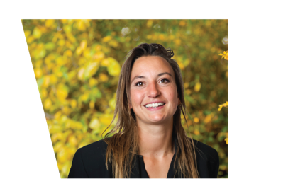
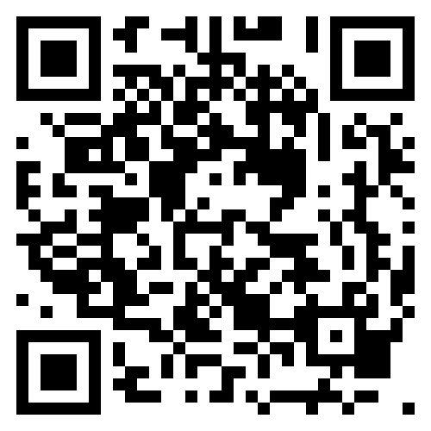
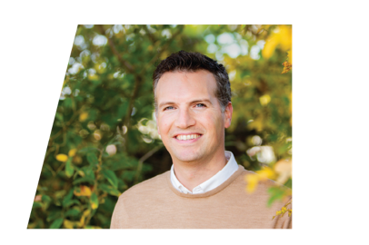
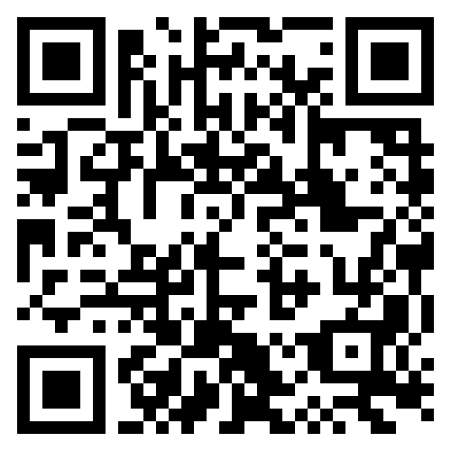
Contact
Lize Hillege
Lize@we-boost.nl
Tom van Swinderen
Tom@we-boost.nl

